Slide 1
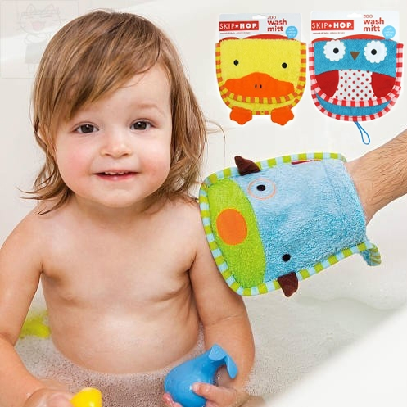
Загадки Мойдодыра (о предметах личной гигиены) младшая группа
Подготовила воспитатель:
Маслова Надежда Николаевна

Slide 2
Цели:
Формировать навыки здорового образа жизни, развивать речь детей.
Закреплять знания детей в знании предметов туалета и их назначении.
Воспитывать у детей культурно-гигиенические навыки, желание всегда быть красивыми, чистыми, аккуратными, уважительно относиться к своему телу.
Вызвать интерес к выполнению культурно-гигиенических навыков, побудить детей к постоянному их соблюдению; развивать наблюдательность, любознательность.

Slide 3
Дорогие ребята! Мне пришло письмо без подписи.

Slide 4
Автор пишет:
«Здравствуйте!
Если хотите узнать, кто я, угадайте загадку!»
Ребята, вы мне поможете?

Slide 5
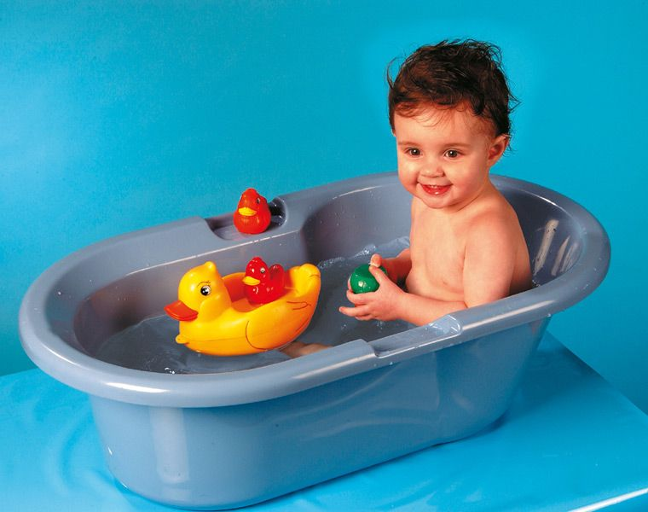
Загадка:
Всем известна сказка эта,
любят дети всей планеты
этот персонаж сердитый.
Он в ушатах и корыте
всех грязнуль отмоет мылом.
Со знакомым крокодилом
он научит ребятишек
умываться до подмышек.

Slide 6
Правильно, это Мойдодыр!

Slide 7
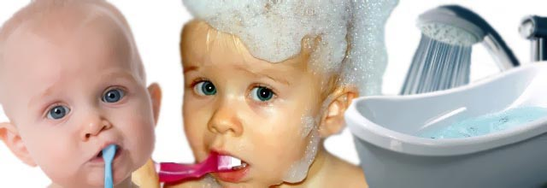
Дорогие ребята!
Он очень хотел вас увидеть.
Так жалко, что Мойдодыр вас не дождался, ведь у него утром так много забот!
Но он оставил вам вот такие загадки: (если угадаете правильно, картинка появится на экране)

Slide 8
Загадка 1
Если руки в грязных точках И вода их с рук не смыла, То тебе поможет точно Смыть грязь с рук конечно…

Slide 9
Мыло

Slide 10
Загадка 2
Пластмассовая спинка, Жесткая щетинка, С зубной пастой дружит Нам усердно служит.
Notes:
,
,
,
служит.
(Зубная щетка)

Slide 11
Зубная щетка

Slide 12
Загадка 3
Вытираю я, стараюсь,
После ванной паренька. .
Нет сухого уголка.

Slide 13
Полотенце

Slide 14
Загадка 4
Мы ей пользуемся часто, хоть она, как волк, зубаста. Ей не хочется кусаться, ей бы зубки почесать.
Notes:
Мы ей пользуемся часто
Хоть она, как волк, зубаста.
Ей не хочется кусаться,
Ей бы зубки почесать.
(Расческа)

Slide 15
Расческа

Slide 16
Загадка 5
Белая река В пещеру затекла, По ручью выходит- Со стен все выводит.
Notes:
Белая река В пещеру затекла, По ручью выходит – Со стен всё выводит. (Зубная паста)

Slide 17
Зубная паста

Slide 18
Загадка 6
Вместе с мылом и водой, Я слежу за чистотой, Пены для меня не жалко, Разотру вас, Я - …

Slide 19
Мочалка

Slide 20
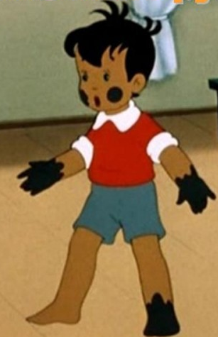
Ах, какие вы молодцы! Отгадали все загадки!
Мойдодыр будет очень доволен, ведь он не любит грязнуль!

Slide 21
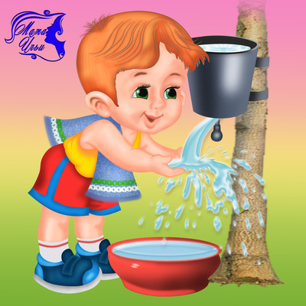
Помните его слова?
Надо, надо умываться По утрам и вечерам, А нечистым Трубочистам - Стыд и срам! Стыд и срам!

Slide 22
Спасибо за внимание!
Будьте здоровы!

